Slide 1
Team AVR2025 - TextureSound
Oberflächeneigenschaften vermitteln durch Sound und Vibration
Ein Teamprojekt von:
Anna Bremensztul, Heike Fritz, Vera Kammerer, Jacqueline Schulz
Im Modul Augmented & Virtual Reality
SoSe 2025.

Slide 2
Gliederung
Einführung
Projektumfang
Technische Umsetzung
Herausforderungen
Ausblick
Team & Aufgabenverteilung
Projektplan

Slide 3
Einführung
Ziele
Zweck
Zielgruppe
Untersuchung, wie Haptik-Komplexität, Klang und Textur gemeinsam die Wahrnehmung und Immersion in VR-Umgebungen beeinflussen.
Erkenntnisse für das Design immersiver und realistischer VR-Erlebnisse gewinnen, um Multisensorik gezielt für mehr Präsenz und Nutzererlebnis einzusetzen.
UX/HCI-Studierende, VR-Designer:innen, Forschende im Bereich multisensorische Wahrnehmung

Slide 4
Projektumfang
Erstellung von Objekten
Material- eigenschaften
Interaktion & Haptik
Erstellung von Objekten in Blender. Jedes Objekt steht für eine Materialeigenschaft.
Eigenschaft/Objekt:
Glatt: Glas, Metall
Rau: Holz, Sandpapier
Visualisierung von Materialeigenschaften über Texturen und Shader in UNITY. Anpassung der Physik-Eigenschaften zur Simulation von Gewicht /Härte. Verknüpfen von Materialeigenschaften mit passenden haptischen Mustern.
Nutzung des XR Interaction Toolkit um Objekte greifbar und beweglich zu machen. Erstellung und Implementierung eigener Scripte um beim Berühren und Greifen bestimmte Aktionen & Sounds auszulösen.

Slide 5
Technische Umsetzung
Vorstellung der Arbeit der einzelnen Teammitglieder
Szene:
Glas
Metall
Sandpapier
Holz

Slide 6
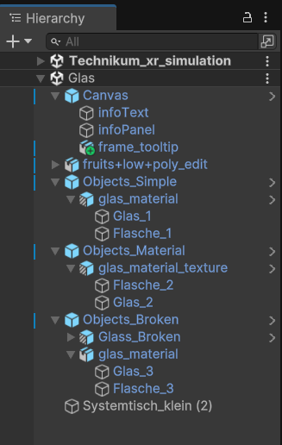
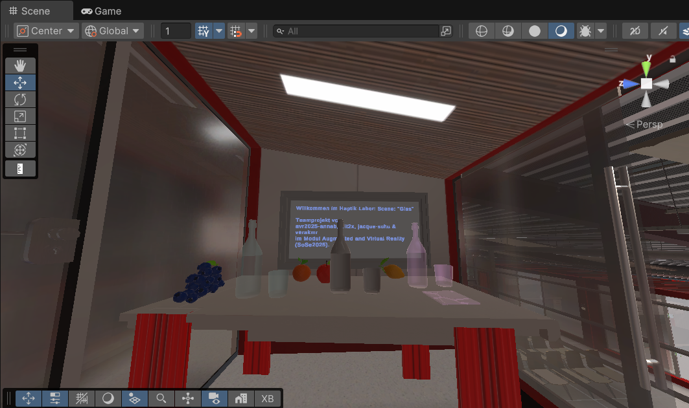
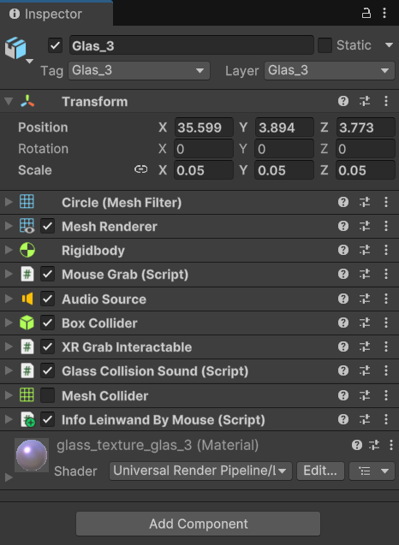
Objekt (Szene): Glas
Szene: WS24_25-ProjGrp_IMTECH_AVR2025-TextureSound\Assets\Scenes\Glas.unity
Objekte:
Objects_Simple: Glas_1 & Flasche_1 | Objects_Material: Glas_2 & Flasche_2 | Objects_Broken: Glas_3 & Flasche_3

Slide 7
Objekt (Szene): Glas
Modellierung: | Glas, Flasche, zerbrochenes Glas (Scherben) | Blender
Texturierung: | Base Color (Albedo), Normal Map, Height Map, Roughness Map, Metallic Map und Ambient Occlusion | Free Texture Assets 3D Textures Poliigon
Interaktionen: | Greifen, Bewegen, Erzeugen von Sound, Änderung der Objekteigenschaft vom Glasobjekt zu zerbrochenem Glas (Scherben) | Scripte, Free Sound Assets 100,000+ Free Sound Effects for Download - Pixabay
Benutzerführung: | ToolTips zur Auswahl der Objekte und kurze Beschreibung der Eigenschaften | Unity
Link zum Video: Video

Slide 8
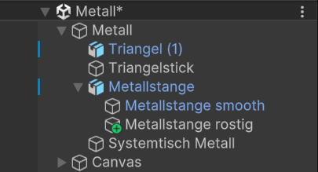
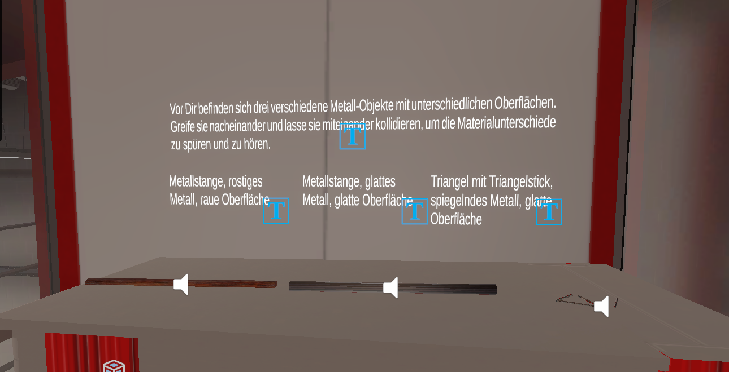
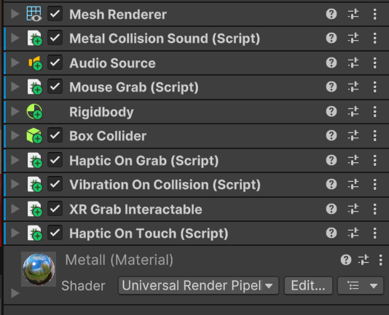
Objekt (Szene): Metall
Szene: WS24_25-ProjGrp_IMTECH_AVR2025-TextureSound/Assets/Scenes/Metall.unity

Slide 9
Objekt (Szene): Metall
Modellierung: | Metallstange rostig, Metallstange poliert, Triangel mit Klangstab | Blender
Texturierung: | Metallic, Opaque, Base Map, Normal Map, Height Map, Smoothness, Metallic Map | https://ambientcg.com/
Interaktionen: | Greifen, Bewegen, Erzeugen von Sound durch Kollision der Objekte | Skripte (mit Hilfe von ChatGPT erstellt), https://freesound.org/
Benutzerführung: | ToolTips zur Erklärung der Szene und kurze Testanweisung | Unity
Link zum Video: Video Metall

Slide 10
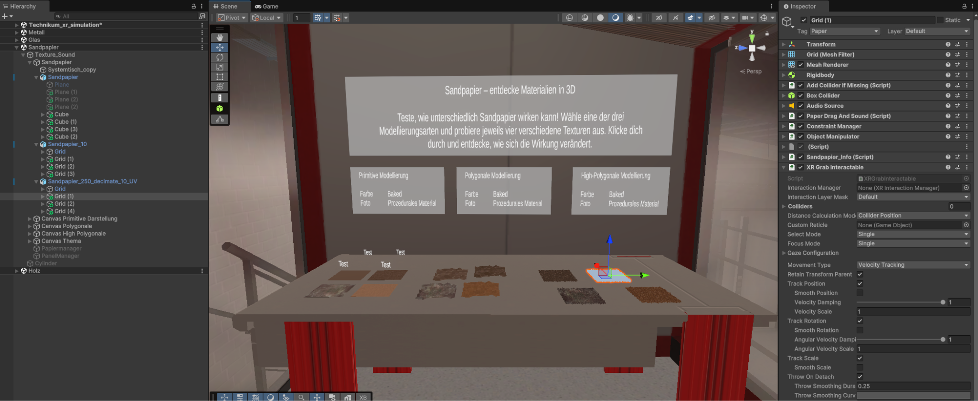
Objekt (Szene): Sandpapier
Szene: WS24_25-ProjGrp_IMTECH_AVR2025-TextureSound/Assets/Scenes/Haptik_Labor_Sandpapier/Sandpapier.unity

Slide 11
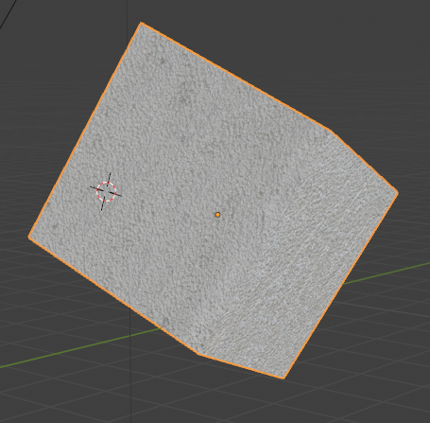
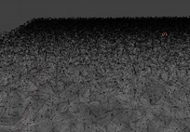
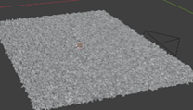
Objektgeometrien
Drei verschiedenen 3D-Objekt Geometrien im Blender erstellt.
Primitive Modellierung | Polygonale Modellierung | Polygonale Modellierung (High-Poly-Modell)
primitive Modellierung | Einfache Plane ergänzt um: 10 x 10 Vertices 31MB | Einfache Plane ergänzt um: 250 x 250 Vertices 697MB > 91MB

Slide 12

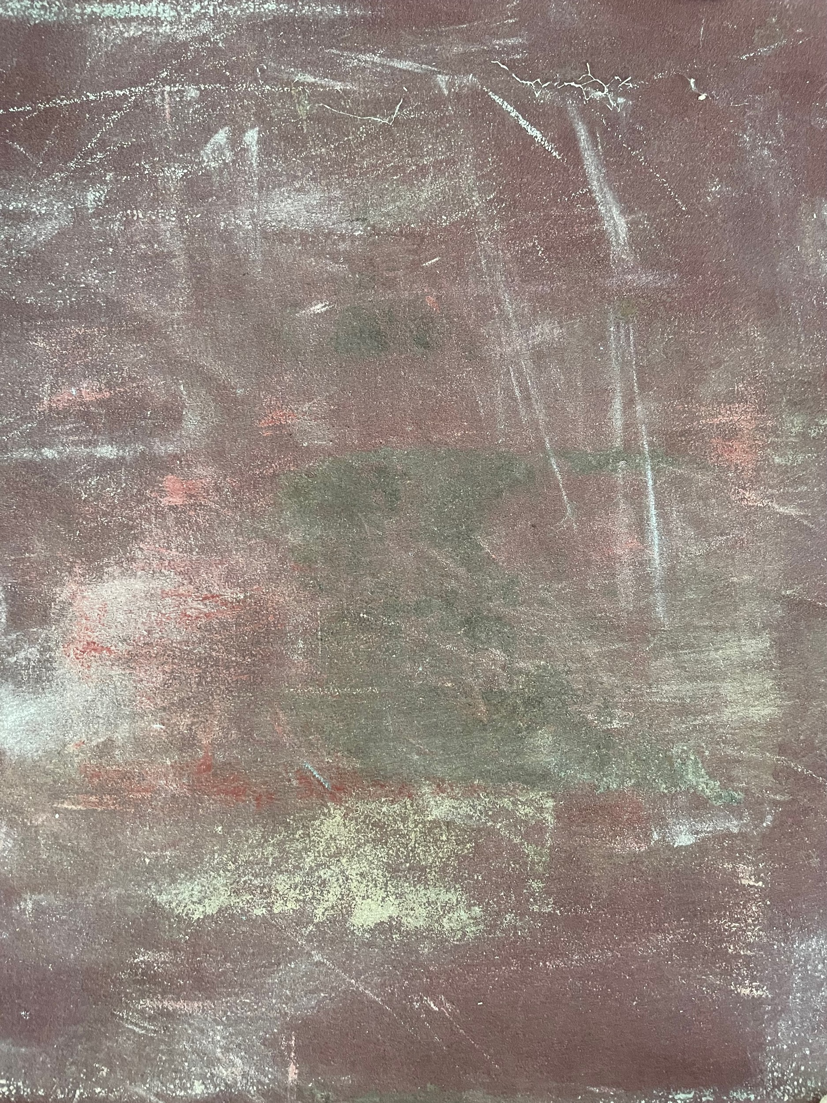

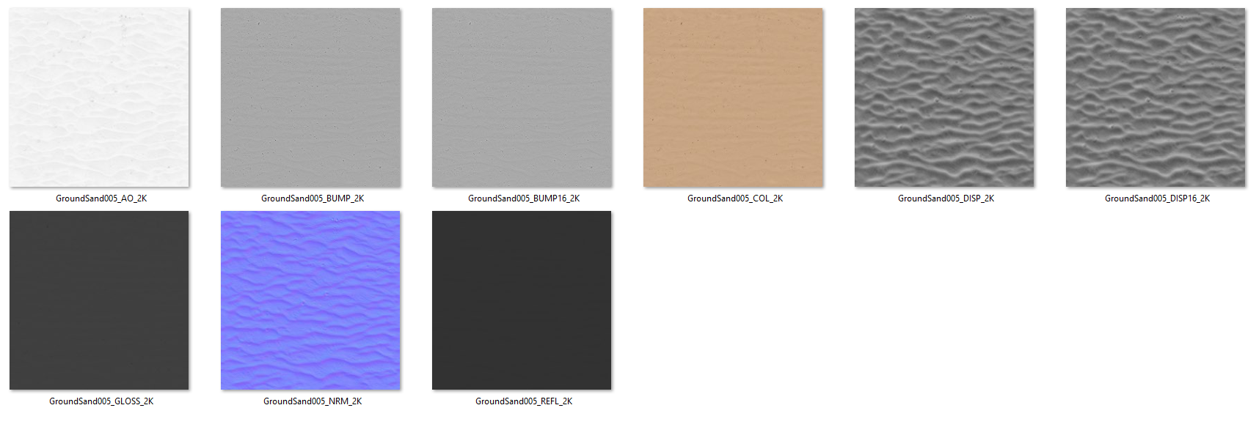
Material und Texturen
Einfache Texture | Einfache Texture | Texture Baking (Blender) | Prozedurales Material
Farbe | Selbst aufgenommenes Foto | Ableiten einer Texture, die das High-Poly-Modell als Textur simuliert. 3MB (PNG) | Quelle Internet: Base, Metallic, Nomal, Height und Occlusion Map
Dokumentation (einzelne Szenen)/Video_Scene_Sandpapier_1.mp4

Slide 13
Sound
Erstellen von Audioaufnahmen mit Schleifpapier:
schleifen_kurz.mp3
schleifen_lang.mp3
Auslösen des Sounds:
Sandpapier/Script/sound_and_grab.cs
Differenzierung zwischen kurzen und langen Kollisionen

Slide 14
Unity: kombinieren und präsentieren
Collider (Sandpapier/Script/Collider.cs) (Erkennen von Kollisionen)
Rigidbody (Simulation physikalischer Eigenschaften)
Parameter auf die Charakteristika von Papier abgestimmt:
Mass: 0.05 (geringes Gewicht für realistische Fallbewegung)
Drag: 3 (schnelles Abbremsen)
Angular Drag: 2 (verhindert endloses Rotieren)
Use Gravity: aktiviert (Papier wird von Schwerkraft beeinflusst)
Interpolate: Interpolate (flüssige Bewegung)
Collision Detection: Discrete (verhindert Durchrutschen (?))
Constraints: X/Z-Achsen auf Freeze gesetzt (verhindert unrealistisches Kippen oder Hochklappen)

Slide 15
Unity: Tooltip (Sandpapier/Script/Sandpapier_info.cs)
Ziel:
Vergleichbarkeit beim Testen unterstützen
Umsetzung:
Script `Sandpapier_info`
UI-Textfeld
Papierobjekt: Script + Infotext
Video_Scene_Sandpapier_2.mp4

Slide 16
Weiterentwicklung
- Sound (Schleife /stoppen beim Ende der Bewegung/ Greifen)
- Collider (Sound nicht bei "Nähe" ausführen)
- Das Papier könnte sich leicht biegen beim hochheben.
- Tooltips für alle Objekte
- Vibration einbinden
- Interaktion mit anderen Materialien
Offene Punkte / Fehler
- Einige Papiere sinken nach dem Werfen in den Tisch ein
- Der Tooltip könnte besser positioniert werden

Slide 17
Bewertung der Komponenten (pers. Sicht)
„ Input“ notwendig um ein immersives Ergebnis zu erzielen:
100% Geometrie, kann auf komplexe Textur verzichten
Komplexe Textur wiederumkann auf detailierte Geometrie verzichten
50/50 Lösung (Low-Poly + Texture Baking Variante)

Slide 18
Bewertung der Untersuchung (pers. Sicht)
Komponenten:
Objektgeometrien, Texturen und Materialien, Soundelementen, UI-Skripten
solide Grundlage für die wissenschaftliche Untersuchung haptischer Wahrnehmung in virtuellen Umgebungen
Für eine belastbare und praxisnahe Studie sollten jedoch alle Komponenten hinsichtlich Qualität, Funktionalität und Realismus weiter optimiert werden, um valide und übertragbare Ergebnisse zu erzielen.

Slide 19
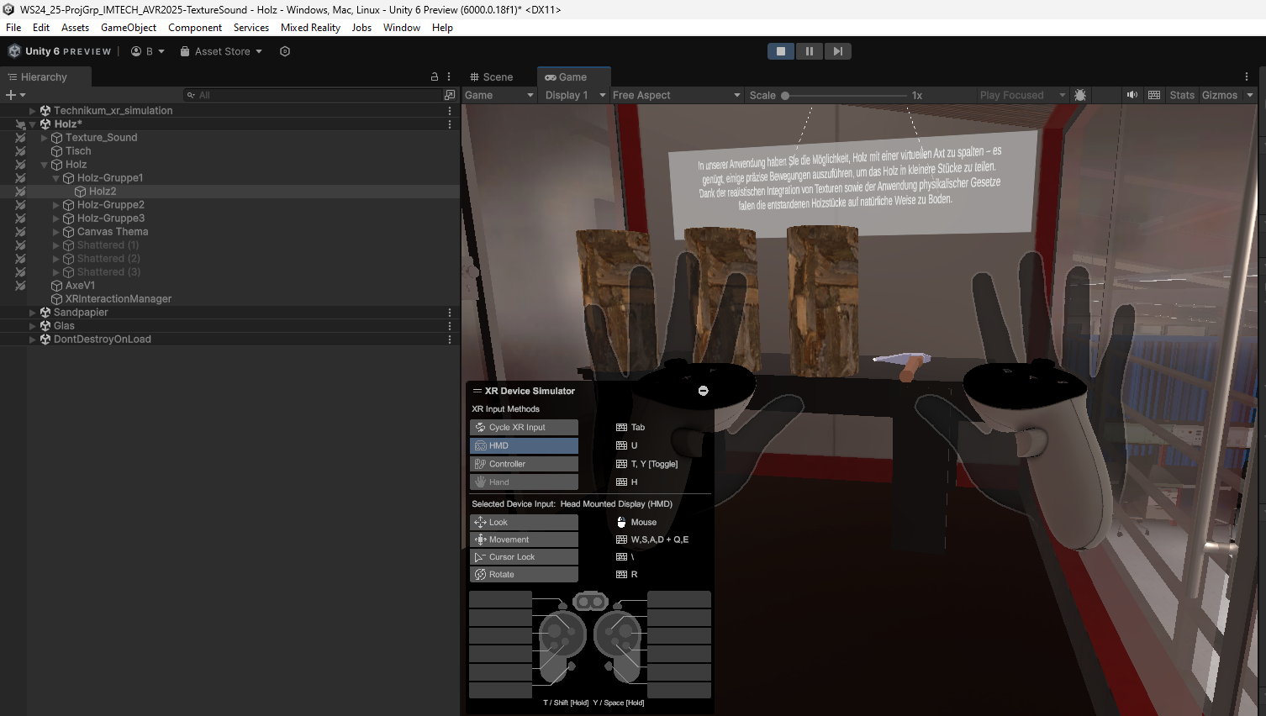
Objekt (Szene): Holz
Szene: WS24_25-ProjGrp_IMTECH_AVR2025-TextureSound\Assets\Scenes\Holz.unity

Slide 20
Objekt (Szene): Holz
Modellierung: | Holz, gespaltenes Holz | Unity, Assetstore
Texturierung: | Base Map, Roughness/Metallic, Normal, Height, Mask | Assetstore (Realistic Textures, Black Cherry Firewood)
Interaktionen: | Greifen, Bewegen, Erzeugen von Sound, Änderung der Objekteigenschaft vom Holzobjekt zu gespaltenes Holz | Scripte, Free Sound Assets
Benutzerführung: | ToolTips zur Erklärung der Szene | Unity
Link zum Video: Video

Slide 21
Herausforderungen
Software
Bewegungs- steuerung
Synchronisation
Zu Beginn des Projekts mussten Unity, Blender und die Meta Quest zunächst eingerichtet und grundlegend verstanden werden.
Die Einarbeitung in die Programme war mit einem gewissen Lernaufwand verbunden.
Die Implementierung der Bewegungssteuerung in Unity stellte eine besondere Herausforderung dar.
Sie war komplex, da mehrere Dimensionen und Eingabe- möglichkeiten berücksichtigt werden mussten.
Push/Pull via GitHub verliefen nicht immer reibungslos. Inhalte gingen teilweise verloren oder wurden überschrieben. Vereinheitlichung der Szenen erforderte viel Aufwand.
Bewegungssteuerung funktionierte auf verschiedenen Rechnern unterschiedlich, was zusätzliche Abstimmung nötig machte.

Slide 22
Ausblick & Lessons Learned
Der Einstieg in neue Tools und die VR-Entwicklung war für das ganze Team eine Herausforderung – wir haben viel experimentiert, manchmal auch improvisiert
Aus Zeitgründen lag unser Fokus klar auf funktionierenden Einzel-Features; eine UX-Messung mit Nutzerbefragung steht noch aus und bietet großes Potenzial für den weiteren Verlauf
Möglichkeiten zur Weiterentwicklung:
Mehr Interaktion zwischen den Objekten zu schaffen
Die Nutzerperspektive stärker einzubinden
Die Bedienbarkeit und Performance gezielt weiterzuentwickeln

Slide 23
GitHub Links
Unity Projekt
Projektdokumentation & Videos & Abschluss Präsentation
Concept

Slide 24
Appendix

Slide 25
Team & Aufgabenverteilung
avr2025-annab
frit2x
jacque-schu
verakmr
Vera Kammerer 20236482
Anna Bremensztul
20246262
Heike Fritz
Jacqueline Schulz
106397
GitHub erstellt, Einladungen, Dokument Einreichung,
Konzept- präsentation
Recherche Texturen und Verwendung in UNITY, Einbindung Technikum, Test und Umsetzung mit MetaQuest
Steuerung in UNITY (WASD, Maus),
Kollisions- Steuerung & Erkennung, ToolTip, Abschluss- präsentation
Konzept- finalisierung, Skizzierung Dokumentation, Recherche Haptik UNITY, Tests mit Meta Quest (jedoch fehlgeschlagen)
Leitung Technik und Entwicklung
Konzept Erstellung, Festlegen einer Projektstruktur, wöchentliche Meetings zum Austausch der Erkenntnisse, Integration der Objekte in das Technikum, Anpassung Konzept für Abgabe (Dokumentation), Finaler Test mit MetaQuest in Live-Session

Slide 26
Projektplan
Konzept & Tool- Einrichtung, Pathway in UNITY, um sich mit dem Programm vertraut zu machen.
Integration von Sound, Texturen, Interaktionen, Kollisionen. Bewegungssteuerung in UNITY allgemein.
Vorbereitung der Abgabe & Abschlusspräsentation
Woche: 1
2-3
4-6
7-9
10
Pathway in UNITY, Projektstruktur, erste Prototypen in Blender, Auswahl geeigneter Texturen und Sounds.
Bewegungssteuerung, Umzug in das Technikum, Projekt Synchronisierung, Projektstruktur

Slide 27
Eingesetzte Tools und Assets
3D-Modelle
Erstellung der Objekte in BLENDER
Import und weitere Bearbeitung der Objekte in UNITY
Texturen
Nutzung von kostenlosen Texturen z.B. von Free PBR Textures - Poliigon
Eigene Fotos (Sandpapier)
Sound
Nutzung von kostenlosen Sounddateien z.B. von 100,000+ Free Sound Effects for Download - Pixabay
Haptik
Haptik Feedbacks über das UNITY XR Interaction Toolkid, sowie eigenen Scripten z.B. zur Kollisionserkennung und der Steuerung via Maus (XR Simulation)

